Slide 1
A Frustratingly Easy Approach for Entity and Relation Extraction
实体关系联合抽取
汇报人：武乐飞
2022年01月13日

Slide 2
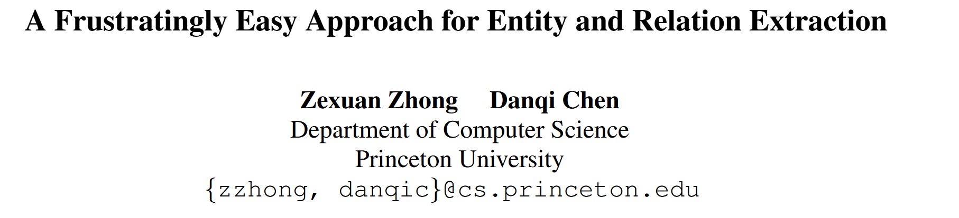
1
论文概况
发表：NAACL 2021
作者&单位：陈丹琦，普林斯顿大学
开源代码：https://github.com/princeton-nlp/PURE
最大亮点：打破刻板印象
一般认为joint好于pipeline模型，但本文重新考虑了Entity and Relation Extraction下的pipeline模型，分别建立entity model and relation model独立训练，引入了Entity marker，通过Entity pairs遍历识别关系，取得了优于joint模型的性能，并认真分析了其原因。

Slide 3
2
研究目的
引出问题:
长期以来，普遍认为，由于pipeline模型存在的缺点，比如：误差积累、实体对冗余、交互缺失等，joint通过任务联合训练可以取得更好效果。

Slide 4
2
研究目的
引出问题:
长期以来，普遍认为，由于pipeline模型存在的缺点，比如：误差积累、实体对冗余、交互缺失等，joint通过任务联合训练可以取得更好效果。
但Joint model真的优于Pipeline model吗？

Slide 5


2
研究目的
现有Pipeline的不足:
pipeline分阶段训练，产生错误传播，原因在于train阶段使用gold entity去训练识别relation的模型，而在inference阶段，使用entitiy识别模型输出的结果进行relation的识别，这两个阶段是有差异的，数据分布并不完全相同，导致误差传播。
Gold entity
实体识别
关系识别
Train阶段
data
Inference阶段
实体识别
关系识别
data
结果

Slide 6
2
研究目的
本文的主要贡献和结论:
设计了一种简单的关系抽取方法，实体抽取和关系识别独立训练，并Sota；
分别学习实体和关系的不同上下文表示，比联合学习它们更有效；
在关系模型的输入层融合实体类别信息十分重要,并考虑跨句信息；
提出了一种batch近似方法，就实现8-16倍的推断提速。

Slide 7
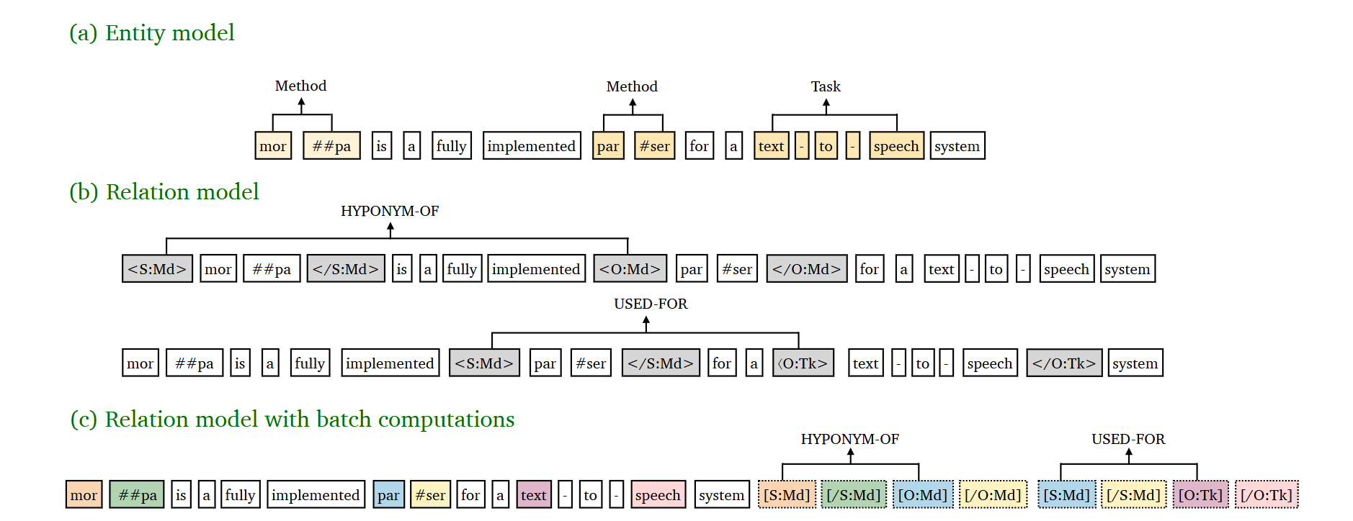

3
模型方法
实体模型：采取Span-level NER的方式，枚举所有可能片段，通过SoftMax对每一个Span进行实体类型判断，可以解决实体嵌套问题，但为了降低复杂度，限制了枚举长度。
Span表示： 首尾token和宽度
Notes:
首尾和宽度学习向量

Slide 8
3
模型方法
关系模型：对所有的实体pair进行关系分类。主要亮点在于将实体边界和类型作为marker加入到实体Span前后，强化entity的特征，加入标记后，对每个实体pair中第一个token的编码进行concatenate，然后作为关系模型的input。

Slide 9

3
模型方法
<S:Md>和</S:Md>：代表实体类型为Method的Subject，S是实体span的第一个token，/S是最后一个token；Object同理。
关系模型：对所有的实体pair进行关系分类。主要亮点在于将实体边界和类型作为marker加入到实体Span前后，融入位置信息和类型信息，加入标记后，对每个实体pair中第一个start token的编码进行concatenate，然后作为关系模型的input。
实体对表示：

Slide 10
3
模型方法
加速模型：对每个实体pair都要轮流进行关系分类，速度较慢，为此提出了一种加速的近似模型：可将实体边界和类型的标识符放入到文本之后，然后与原文对应实体共享位置向量。

Slide 11
3
模型方法
跨句信息：由于跨句信息可用于帮助预测实体类型和关系，模型引入了跨句信息，即文本输入的左右上下文中分别滑动 (W−n)/2个words， n为文本长度， W 为固定窗口大小。

Slide 12
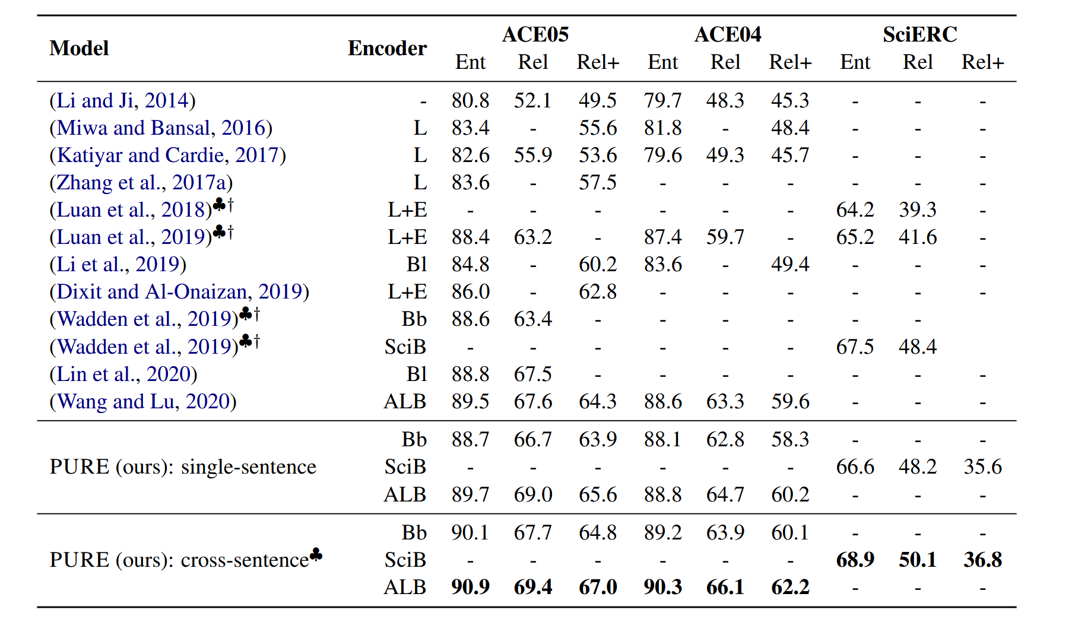
4
实验结果
主要实验结果（SoTa）:

Slide 13
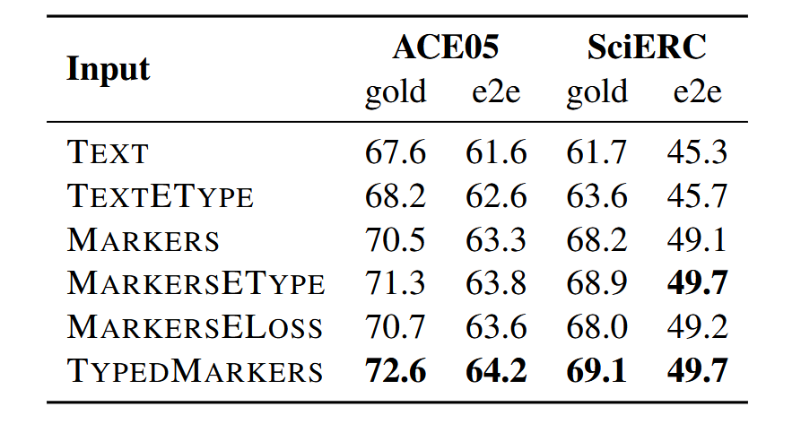
4
实验结果
实体标记的影响:
结论：实体位置和类型能很大程度影响关系抽取。

Slide 14
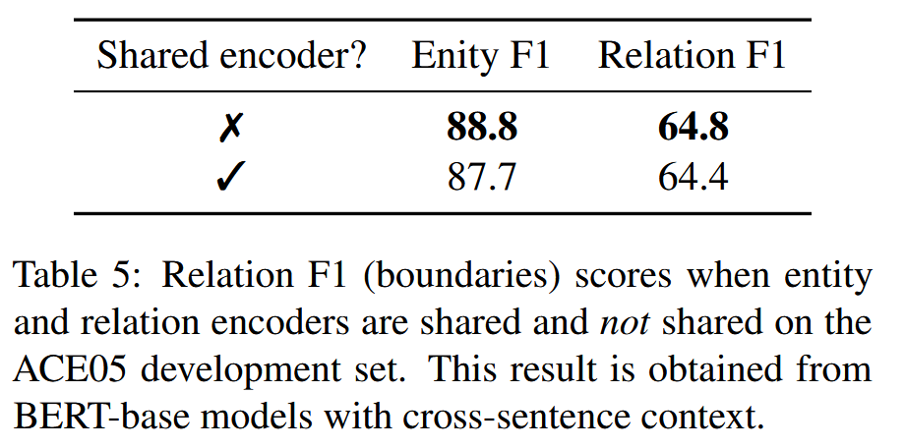
4
实验结果
模型共享参数:
结论：模型之间进行简单的参数共享可能是无效的，单独训练效果更好。

Slide 15
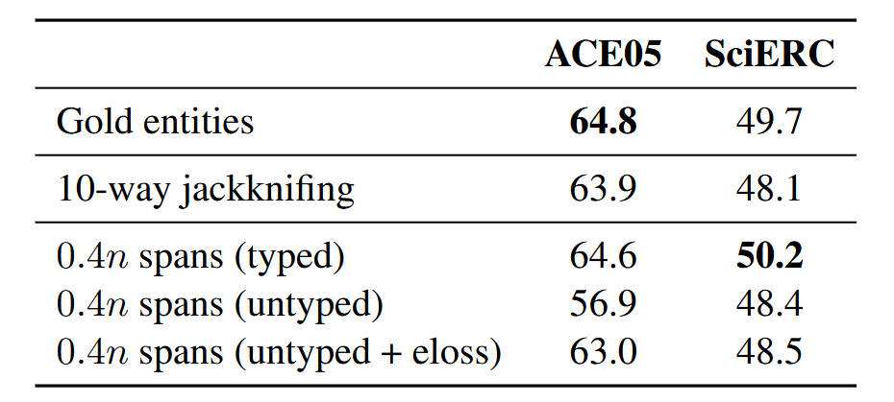
4
实验结果
错误传播的影响:
使用预测实体训练
使用更多实体对
结论：错误传播依然存在，但影响并非很大。

Slide 16
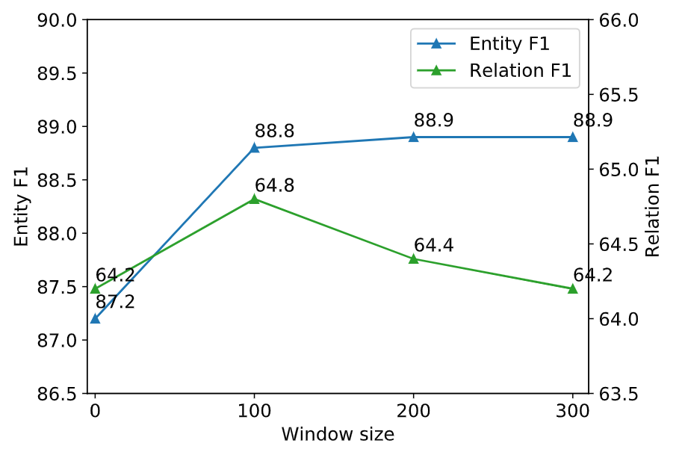
4
实验结果
跨句子交叉窗口的影响:
结论：最佳参数，实体用300，关系用100c

